Slide 1
Plan de Actuación Preventivo – COVID 19
Alcobendas 2021 (rev 17.02)

Slide 2
Introducción / Eventos Realizados
Tipo de Evento | Campeonato | Sede
Nacional | Cto. España Triatlón Sprint | Pontevedra
Internacional | Copa de Europa Junior | Banyoles
Nacional | Cto. España Triatlón Olímpico | Banyoles
Nacional | Cto. España Triatlón Relevo Mixto | Banyoles
Nacional | Cto. España Triatlón Media Distancia | Bilbao
Internacional | Copa de Europa de Triatlón | Barcelona
Nacional | Copa del Rey y Copa de la Reina Triatlón | Roquetas
Nacional | Cto. España Duatlón | Soria
Internacional | Copa del Mundo Triatlón | Valencia
Nacional | Cto. España Triatlón Invierno | Ansó

Slide 3
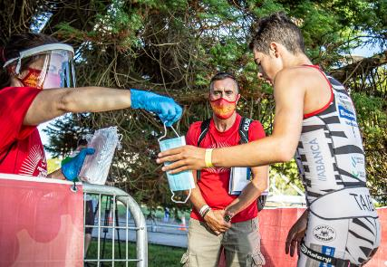
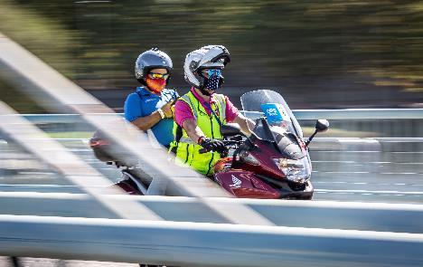
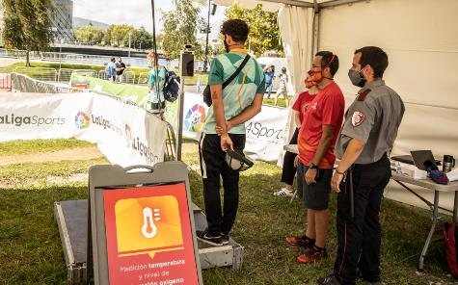
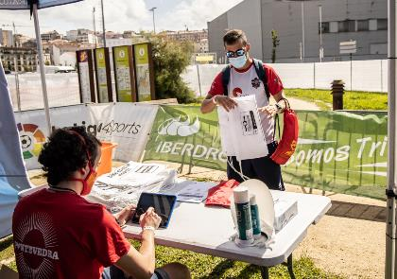
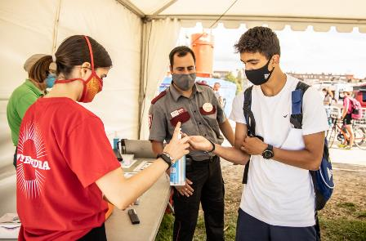
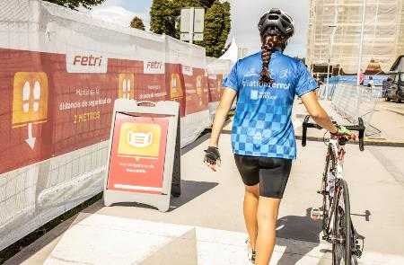
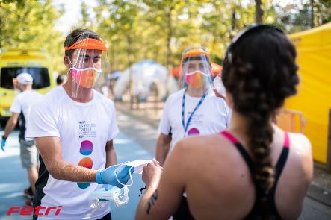
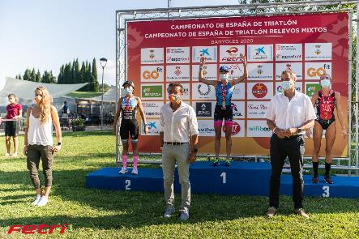
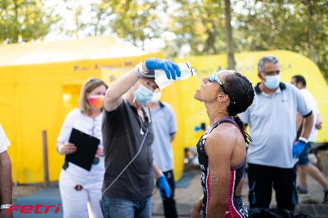
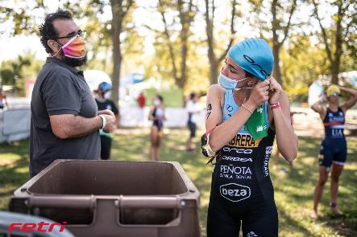
Introducción

Slide 4
Introducción
Ante la situación generada por la transmisión del Coronavirus COVID-19, y en pro de frenar la pandemia, se están estudiando medidas de prevención que eviten el contagio y reduzcan los riesgos para las personas, siendo conocedores de que el COVID-19 es un agente biológico que puede causar una enfermedad grave, supone un serio peligro para la colectividad, tiene una alta probabilidad de propagación y no existe un tratamiento ni profilaxis real a día de hoy.
El objeto de este documento es plantear las medidas preventivas y actuaciones específicas para el desarrollo de eventos FETRI, combatir la propagación del Covid-19, haciendo que las competiciones sean, como siempre han sido, entornos seguros tanto para los profesionales como para los deportistas.
Estas recomendaciones pueden tomarse como de referencia para otros eventos de triatlón y se adaptarán estrictamente a las disposiciones y recomendaciones de las autoridades sanitarias, en caso de darse, así como a los plazos establecidos por las mismas.

Slide 5
Descargo de Responsabilidad (I)
La crisis sanitaria del COVID-19 hace necesaria la adopción de una serie de medidas tendentes a cumplir los protocolos marcados por las autoridades sanitarias. El establecimiento y cumplimiento de las citadas medidas requiere de una serie de compromisos y formas de actuación por parte, fundamentalmente, de organizadores y participantes. La lectura y aceptación del presente documento es condición indispensable para tomar parte en las competiciones de la FETRI. El o la participante declara y manifiesta:
1.- Que es conocedor/a del protocolo y guía que tiene publicado la FETRI en relación con la presencia y participación en pruebas deportivas generado con ocasión de la crisis sanitaria del COVID-19.
2.- Que se compromete a cumplir todas las exigencias o simples recomendaciones que se contengan en tal protocolo o guía, así como las instrucciones que sean dadas por las autoridades deportivas o personal de organización presentes en la competición en relación con las medidas para evitar contagios por COVID-19.
3.- Que se compromete a no acudir ni tomar parte en el evento o competición en el caso de que padeciese síntomas que pudieran ser compatibles con el contagio del COVID-19. Ello resultará extensivo, igualmente, a los casos en los que los síntomas fuesen sufridos por terceros con las que la persona participante tenga o haya tenido un contacto del que objetivamente pudiera derivarse un contagio.

Slide 6
Descargo de Responsabilidad (II)
4.- Que, caso de estar o haber estado contagiado por el virus del COVID-19, se compromete a no acudir ni tomar parte en el evento o competición en tanto en cuanto las autoridades sanitarias no manifiesten que la participación no entraña un riesgo, bien para su persona, bien para el resto de asistentes con los que pudiera tener contacto.
5.- Que, con los medios a su alcance, y en todo caso cuando se hayan dado circunstancias que lo aconsejen, se ha sometido a los test existentes para comprobar si está o ha estado contagiado por COVID-19.
6.- Que es conocedor/a y acepta y asume que, en el actual estado, existe un objetivo riesgo de contagio de COVID-19 con las consecuencias que de ello se pudieran derivar para su persona en términos de salud o problemas que, incluso, pudieran ocasionarle la muerte.
7.- Que acepta que la FETRI adopte las medidas que se indican en el protocolo y guía que tiene publicado en aras a establecer un razonable escenario de seguridad en la competición. En tal sentido, se hace constar que la FETRI, en el curso de la competición, podrá adoptar las medidas o decisiones que sean precisas en relación con el establecimiento o aplicación de las medidas que se contienen en su protocolo y guía publicada o cualesquiera otras que tuviesen por finalidad el dotar a la prueba de un entorno seguro en términos de evitar contagios por COVID-19.

Slide 7
Descargo de Responsabilidad (III)
8.- Que, en caso de resultar contagiado por COVID-19, el o la participante exonera a la FETRI se cualquier responsabilidad en relación con los posibles daños o perjuicios que pudieran derivarse para su persona.
9.- Que el o la participante acepta que cuando se llegasen a adoptar medidas o decisiones por parte de la FETRI con el objetivo de preservar la salud de las personas en el curso de la competición, no se podrán considerar incumplidas las obligaciones esenciales del organizador, por lo que no se podrá exigir el pago de cantidades, indemnizaciones, o devolución de precios o importes en concepto de inscripción o derechos de participación o costes en que hubiese incurrido el o la deportista y/o su club.
10.- Que el o la participante acepta que si se mostrase por su parte una conducta o comportamiento de inobservancia o incumplimiento de las órdenes e instrucciones del personal de organización en relación con las medidas de seguridad evitar contagios por COVID-19, podrá ser excluido/a o descalificado/a del evento por decisión de quien actúe como autoridad deportiva (juez/a-árbitro o delegado/a técnico/a).
11.- Que el o la participante acepta que las medidas de carácter deportivo expuestas en el apartado anterior se entienden sin perjuicio de otras responsabilidades que aquel o aquella pudiera llegar a asumir ante las autoridades competentes (incluidos los órganos disciplinarios federativos) como consecuencia de una conducta o comportamiento de inobservancia o incumplimiento de las órdenes e instrucciones que sean de aplicación, bien en el ámbito deportivo-federativo, bien en otros ámbitos diferentes.

Slide 8
Responsabilidad individual Recomendaciones de la OMS
Los participantes y el personal con síntomas, es decir, fiebre, tos, malestar, etc. deben quedarse en casa y lejos del trabajo, la escuela o las multitudes hasta que los síntomas desaparezcan. ¡Manténgase alejado del evento cuando esté enfermo!
En caso de síntomas de enfermedad respiratoria aguda, durante o después del viaje, se alienta a los deportistas a buscar atención médica y compartir el historial de viaje con los servicios médicos.
Las autoridades de salud pública deben proporcionar a los viajeros toda la información necesaria para reducir el riesgo general de infecciones respiratorias agudas a través de las autoridades sanitarias, profesionales sanitarios, etc.
La FETRI recomienda seguir en todo momento las recomendaciones de la OMS y el Ministerio de Sanidad para reducir el riesgo general de transmisión de infecciones respiratorias agudas que se enumeran a continuación:
Evite el contacto con personas que sufren infecciones respiratorias agudas.
Lávese las manos con frecuencia con agua y jabón o un desinfectante a base de alcohol, especialmente después del contacto directo con personas enfermas o su entorno.
Las personas con síntomas de infección respiratoria aguda deben practicar el comportamiento de la tos (mantener una distancia de al menos un metro, cubrirse la tos y los estornudos con pañuelos desechables o ropa y lavarse las manos).
Evite darse la mano o abrazarse.
Evite las salas de vapor o sauna.
Evite tocarse la boca, la nariz o los ojos.

Slide 9
Análisis de Riesgos / OMS / FETRI
La FETRI recomienda que las entidades organizadoras evalúen sus eventos en dos fases.
La primera, con las herramientas de la OMS para eventos deportivos con el objetivo de determinar el umbral global de riesgo del evento. En el caso de que el resultado del riesgo sea moderado o superior, aplicar las medidas correctoras.
La FETRI solo recomienda realizar eventos en el escenario donde el resultado sea BAJO o MUY BAJO.
Dicha herramienta se encuentra disponible en www.triatlon.org/competiciones/recursos y de manera alternativa, se puede hacer uso de la herramienta oficial de la IAAF avalada por otras Federaciones Internacionales como la ITU https://idom.worldathletics.org/
La segunda, usar la herramienta proporcionada por la FETRI y aplicar las medidas correctoras específicas al efecto.

Slide 10
Metodología a seguir
Tipo de Evento | Metodología | Obligatorio (s/n)
Internacional en España | Análisis de Riesgos OMS | Obligatorio
 | Plan preventivo ITU | Obligatorio
 | Plan preventivo FETRI | Obligatorio
Campeonatos de España | Análisis de Riesgos OMS | Obligatorio
 | Plan preventivo FETRI | Obligatorio
Otras competiciones oficiales federadas ámbito estatal | Análisis de Riesgos OMS | Recomendable en eventos de mucha participación/afluencia
 | Plan preventivo FETRI | Obligatorio
Competiciones Autonómicas | Análisis de Riesgos OMS | Recomendable en eventos de mucha participación/afluencia
 | Plan preventivo FETRI | Recomendable
En todos los casos, será OBLIGATORIO cumplir con la regulación Autonómica específica
OMS – Organización Mundial de la Salud
FETRI – Federación Española de Triatlón

Slide 11
Identificación de lugares y actividades con riesgos
Actividades previas
Presentación del evento
Ruedas de prensa
Sede del evento
Acreditación
Actividades paralelas
Expo
Staff / Voluntarios / Oficiales
Lugares de reuniones para staff y voluntarios
Lugares de reuniones para oficiales
Espectadores
Sport Presentation y Locutores
Medios de comunicación
Servicios al deportista
Reuniones técnicas
Secretaría y entrega de dorsales
Guardarropa
Entrenamientos y/o reconocimientos de los recorridos
Servicio mecánico
Servicio de fisioterapia
Baños / Duchas / Vestuarios

Slide 12
Identificación de lugares y actividades con riesgos
Paratriatlón
Competición
Formatos
Salida
Fin de natación
Zona de Transición
Carpas de cambio
Ciclismo
Carrera
Avituallamientos
Áreas de Penalización
Zona de Relevo
Zona de meta
Antidopaje
Invitados y zona VIP
Protocolo y entregas de premios

Slide 13
Evaluación de riesgos recomendada por la FETRI
PROBABILIDAD DE OCURRENCIA | ALTA | M | I | IN
 | MEDIA | TO | M | I
 | BAJA | T | TO | M
 |  | Ligeramente dañino | Dañino | Extremadamente dañino
 |  | SEVERIDAD DE LAS CONSECUENCIAS
T: Trivial
TO: Tolerable
M: Moderada
I: Importante
IN: Intolerable

Slide 14
Revisión de riesgos principales
Reducción de la participación a un número moderado acordado con las autoridades
Cambio de sede, de la Plaza de España (centro de Avilés), al Centro Niemeyer, para asegurar el cierre total de una sede
Blindado de sede CON o SIN espectadores, en función de lo que decidan las autoridades
Recorridos inaccesibles para los espectadores con el planteamiento previsto
Cámara permanente en meta con señal en directo a “YouTube”, para el resto de competiciones, para que se pueda hacer un seguimiento sin acercarse a la sede

Slide 15
Como reducir los riesgos
Reducir las personas expuestas.
Tomar las medidas de prevención adecuadas.
Establecer las medidas de higiene que eviten o dificulten la dispersión del virus.
Identificar posibles personas portadoras para tomar las medidas pertinentes.
Establecer planes de actuación ante posibles accidentes.
Señalizar posibles zonas de alto riesgo donde el tiempo de permanencia sea el indispensable.

Slide 16
Infografía

Slide 17
Medidas preventivas
Se ha preparado una base de datos de identificación de riesgos y medidas a tomar a lo largo de todo el proceso de una competición de triatlón o cualquiera de sus modalidades (fichero Excel anexo a este documento).
En dicho documento, se identifican los riesgos y las posibles soluciones para adoptar medidas preventivas y así poder minimizar los riesgos.
Las medidas se adoptarán en base a las áreas detalladas al principio de este documento.
Las medidas preventivas han sido consensuadas entre el Concello de Pontevedra y la Federación Española de Triatlón. El responsable de la FETRI para la implementación de las medidas es Jorge García (jorge.garcia@triatlon.org).

Slide 18
Nuevas figuras
Para velar por el cumplimiento del Protocolo y garantizar que se aplique correctamente, que se cumplan todos los requisitos sanitarios y se revisen adecuadamente sus principios operativos, el Comité Organizador nombrará:
Delegado de Cumplimiento del Protocolo (DCP): Se responsabilizará de asegurar que se cumplan todos los requisitos de las condiciones preventivas de este Protocolo. En los eventos oficiales de carácter nacional e internacionales en territorio nacional, dicha función será ejercida por Jorge García (jorge.garcía@triatlon.org)
Responsable de Higiene (RH): que posea conocimientos específicos y prácticos sobre la instalación o espacio deportivo y su funcionamiento, cuya única responsabilidad será revisar los principios operativos del Protocolo con las autoridades locales pertinentes, y asegurarse de que se apliquen correctamente en la instalación o espacio deportivo todos los principios, recomendaciones y medidas de higiene aquí establecidas.

Slide 19
Nuevas figuras
Jefe Médico (JM): para el control estrictamente sanitario que se coordinará con los responsables sanitarios de la competición.
El nombre y datos de contacto de cada responsable estará disponible en la web FETRI, dentro de la información de cada evento.

Slide 20
Radar COVID19
Se recomienda a todos los deportistas/ técnicos/ oficiales y todo aquel personal necesario para el desarrollo de la competición el uso de la herramienta desarrollada por el Gobierno “Radar Covid19” para que se active también el protocolo ordinario para mayor control de la pandemia.
App para Android (aquí)
App para IOS (aquí)

Slide 21
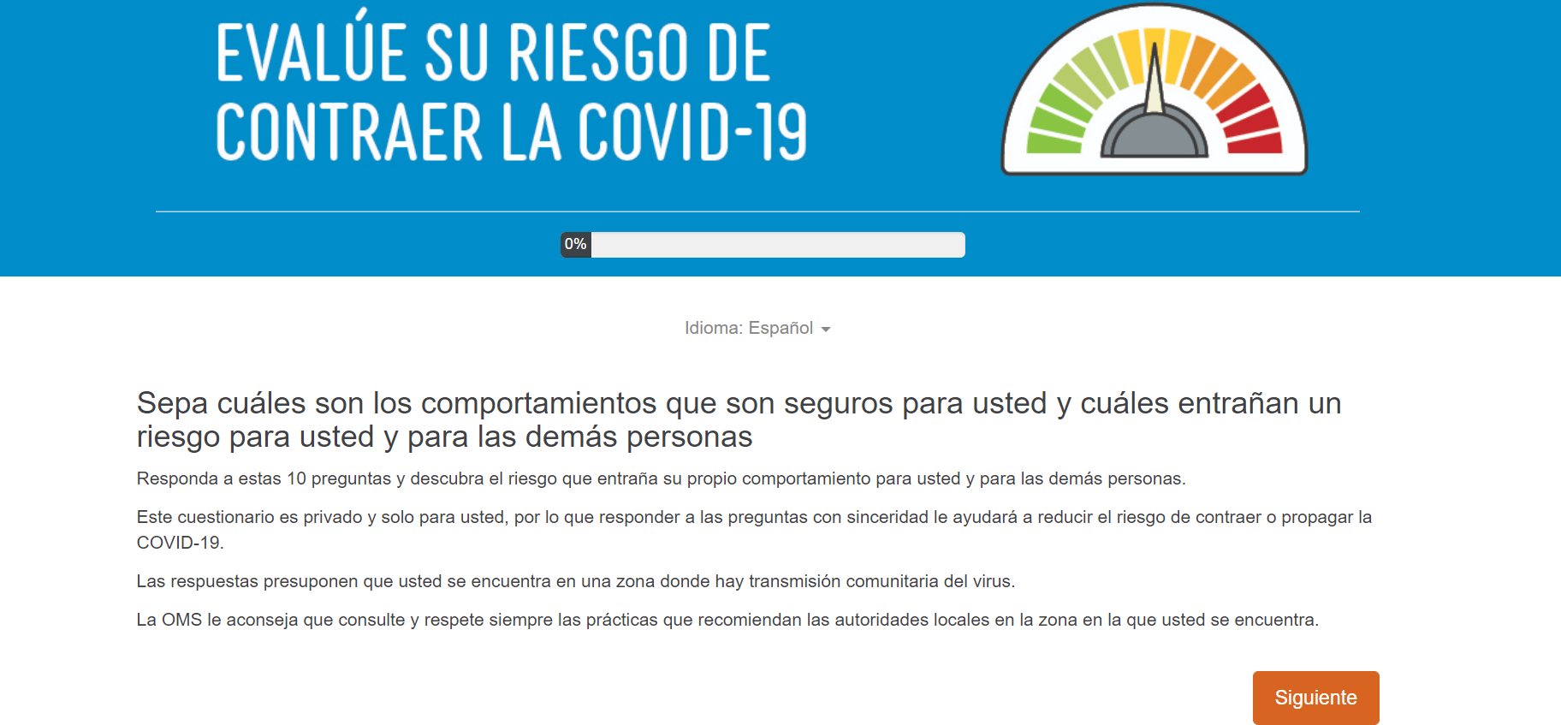
Herramienta OMS de recomendación para antes de viajar
https://extranet.who.int/dataformv3/index.php/641777

Slide 22
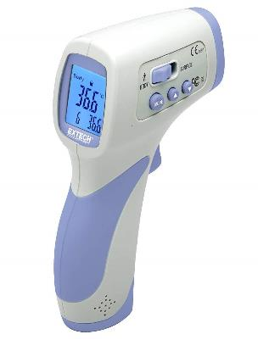
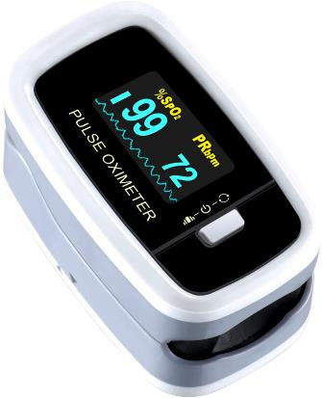
Medidas preventivas
Todas las personas que formen parte del evento, deberán:
aportar el Cuestionario Médico previo
someterse a una toma de temperatura diaria, que deberá ser inferior a 37’5ºC. Este control será obligatorio cada vez que se acceda a la sede
Podrá ser sometido a una medición del nivel de oxígeno, que deberá estar entre un 95% y un 100%.
Las tomas a los deportistas se realizarán a la entrada al área de transición.

Slide 23
Actividades previas
Como actividad previa prevista, solo se contempla la presentación oficial del evento, la cual se realizará manteniendo en todo momento los protocolos de seguridad y distanciamiento social.

Slide 24
Desplazamientos
Con el objetivo de facilitar el desarrollo dentro de la máxima normalidad posible de las competiciones, en caso de que se establezcan restricciones a la movilidad interprovincial o interterritorial por parte de las autoridades competentes, las CCAA se comprometen a autorizar el desplazamiento de los deportistas y el personal técnico necesario para la celebración de las competiciones.
A efectos de cumplimentar lo anterior la FETRI remitirá el listado de deportistas y personal técnico implicado en la celebración de dicha competición a las autoridades competentes de las CCAA y en su caso de las CCLL.

Slide 25
Sede del evento
Dentro de los riesgos analizados, juega un factor clave el poder blindar/cerrar la sede del evento, para evitar que el deportista se mueva por diferentes zonas con accesos diferentes y la interacción con público u otras personas
Para ello es aconsejable determinar cual va a ser la sede, que podrá tener un área de operaciones antes del evento y otro área extendida durante el evento
El objetivo es que todo el personal acreditado entre en la sede antes del evento, y no lo abandone hasta después del evento y que bajo un único control de acceso seguro, donde se hagan las tomas de temperatura, se acceda al interior de la misma
La sede podrá tener anexa una zona con aforo para público, controlando el acceso y las personas que están en el interior en cada momento
Se aconseja que el perímetro de la sede esté cerrado con valla alta y rafia para disuadir que el público pueda estar viendo pegados a las vallas

Slide 26
Sede del evento / Servicios y Espacios
La sede, tanto en su versión de operaciones antes del evento, como durante el evento, debe incluir los siguientes espacios/servicios
Salida
Transición
Inicio/Fin de ciclismo y carrera
Meta
Guardarropa
Zona de recuperación
WC
Servicio mecánico autoservicio
Todos los servicios destinados al staff/voluntarios

Slide 27
Sede del evento / Operaciones
Cualquier persona acreditada y los deportistas solo podrá entrar y salir por la puerta principal de acceso
En dicho acceso, controlado por seguridad privada, habrá un control de temperatura, para asegurar que la persona puede acceder. En caso de que la temperatura esté con valores por encima de lo establecido, se avisará a los servicios médicos para que activen el plan de emergencia
Solo un grupo de personas autorizadas, con una acreditación especial “upgrade”, podrán entrar y salir por los extremos de la sede utilizados para acceder al terreno de juego
Los deportistas accederán con su bicicleta y equipamiento antes de la competición, y no podrán abandonar la sede hasta que finalicen la misma y lo hagan con su bicicleta en la mano
Cualquier incumplimiento de esta norma supondrá la retirada de la acreditación

Slide 28
Sede del evento
La competición de Avilés se va a desarrollar en una sede blindada, y sin posibilidad de acceso de espectadores y/o acompañantes. Las posibilidades de seguimiento de la competición serán mínimas, dado que la superficie blindada será de unos 24.000 metros cuadrados en la zona central, y 7.000 en la zona de transición
Todos los deportistas / técnicos y otro personal acreditado, solo podrán acceder a la sede por el único punto de control de acceso habilitado; en el cual se hará la toma de temperatura, y se verificará la acreditación. Una vez dentro de la sede, todo el personal acreditado, deberá seguir las normas establecidas. Cualquier incumplimiento, acceso o salida por otro lugar; la FETRI retirará automáticamente la acreditación, que imposibilitará volver a entrar y por tanto competir
Los clubes podrán acreditar a los técnicos según el siguiente ratio, pero será el técnico para todas las competiciones; siendo la acreditación personal e intransferible:
Hasta 3 deportistas 1 técnico
De 3 a 10 deportistas 2 técnicos
Más de 10 deportistas 3 técnicos

Slide 29
Sede del evento
Se debe asegurar que todos los espacios pueden mantener la distancia social mínima recomendada de 1,5 metros.
En las zonas donde haya personal acreditado y las zonas comunes se deben establecer puntos de elementos de seguridad (rollos de papel, papeleras, pulverizadores con desinfectante y dosificadores de manos con hidrogel).
Se debe disponer de desinfectante de manos y lavados alcohólicos/geles antibacteriales (con al menos un 60% de alcohol), pañuelos de papel, dispensadores de jabón en los aseos (cambiados frecuentemente) y papeleras cerradas para la eliminación segura del material higiénico (p. ej., pañuelos de papel, toallitas, productos sanitarios) en aseos.
Como norma general, siempre que sea posible, mantener todas las puertas abiertas.

Slide 30
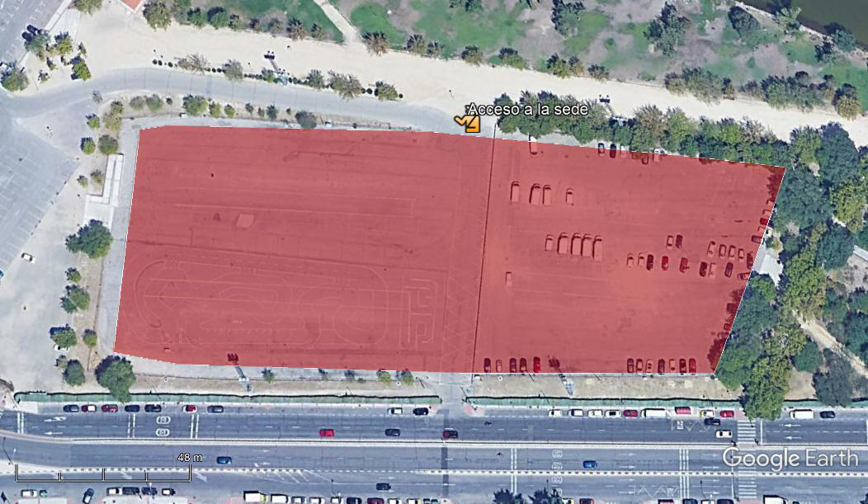
Sede del evento

Slide 31
Sede del evento / Afluencia

Slide 32
Protocolo de acceso
Todas las personas implicadas, deben acceder siempre por el acceso habilitado, para someterse a Control de Temperatura. Las personas que tienen derecho a un “upgrade” de acreditación, lo recibirán cada mañana en el acceso principal.
Dicho “upgrade”, servirá para entrar y salir por los extremos de la sede.
Quien no tenga derecho a ese upgrade, cualquier acceso será por la entrada principal,
En el caso de cualquier caso sospechoso, automáticamente se activará el protocolo de aislamiento y comunicación de los servicios médicos.

Slide 33
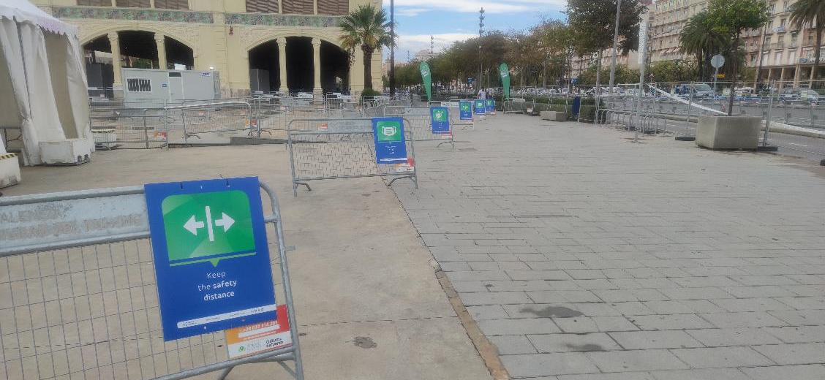
Protocolo de acceso / Propuesta

Slide 34
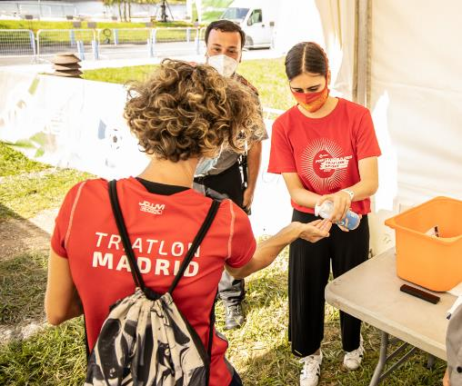
Sistema de control de acceso
Acceso a la sede con registro de temperatura, hora de acceso, detección de mascarilla, y registro de foto
Todo se guarda en un fichero para que los datos estén a disposición de las autoridades sanitarias

Slide 35
Sede del evento
Acceso
Salida

Slide 36
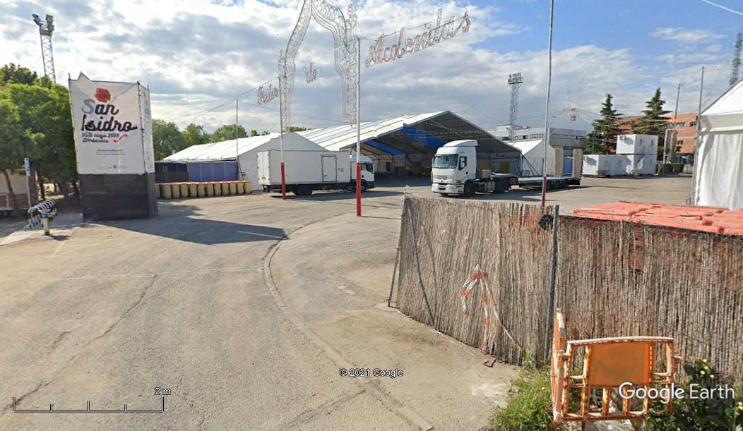
Sede del evento
El acceso a la sede se realizará a partir de este punto
Aquí se colocará una carpa de 5x5, donde se realizará el proceso de identificación, higiene de manos, reconocimiento facial, toma de temperatura

Slide 37
Horario Operaciones Sede (Ejemplo)

Slide 38
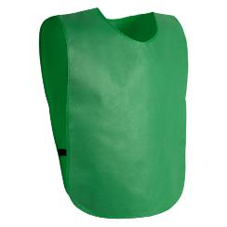
Ejemplo Control de Accesos
1
2
Staff / Voluntarios / Oficiales
Acceso Especial
Técnicos
Deportistas
Invitados
2
1
2

Slide 39
Procesos de Acreditación
En todos los eventos FETRI, se recomienda minimizar el número de personas acreditadas pero sin poner en peligro el correcto desarrollo del evento.
Todo el personal (staff, deportistas, oficiales, prensa, voluntarios, etc.) deberán pasar por un proceso de acreditación, a través de la plataforma de inscripciones de la FETRI, para registrar sus datos en caso de cualquier incidencia y ser requerido por las autoridades competentes.
La FETRI acreditará a:
Deportistas
Oficiales
Medios de Comunicación
Técnicos
Staff propio de la FETRI / Ayuntamiento de Avilés

Slide 40
Actividades paralelas
Todas las actividades paralelas deben ser evaluadas previamente y analizar si es factible su realización.
Se ubicará una zona expo, fuera de la zona de acceso restringido al público. Los expositores serán responsables de cumplir las medidas higiénico-sanitarias estipuladas, y la distancia entre cada punto de exposición, será de al menos 10 metros.

Slide 41
Staff / Voluntarios / Oficiales
Todo el personal implicado en el evento seguirá los criterios estipulados por las autoridades competentes.
El personal de montaje seguirá los criterios estipulados para el Staff los días del evento.
Asimismo, realizarán su trabajo siguiendo las recomendaciones de la autoridad laboral en Prevención de Riesgo Laborales.
Puede consultar las recomendaciones de la Autoridad Sanitaria pinchando aquí.
Informar al personal (staff/voluntarios/oficiales) de más de 60 años de la mayor posibilidad de consecuencias graves en caso de contagio, invitándoles a valorar su participación y recomendando que sean más aplicados en la toma de las medidas preventivas.

Slide 42
Staff / Voluntarios / Oficiales
Informar de los riesgos de contagio por COVID-19, generando manuales en función de los diferentes colectivos, para que sean de aplicación:
Deportistas
Oficiales
Staff
Voluntarios
Informar de las medidas de prevención a adoptar para evitar el contagio y transmisión del COVID-19.
Informar de la utilización de EPI´s.
Informar de las medidas a adoptar en caso de posible accidente por contagio.
NOTA: La información se puede realizar mediante fichas a cada tipo de personal según sus funciones. También se debe informar mediante megafonía y por pantalla a todos y, principalmente, al público durante el evento. En el caso de Alcobendas será a puerta cerrada sin público, pero si los mensajes pueden llegar fuera de la zona cerrada.

Slide 43
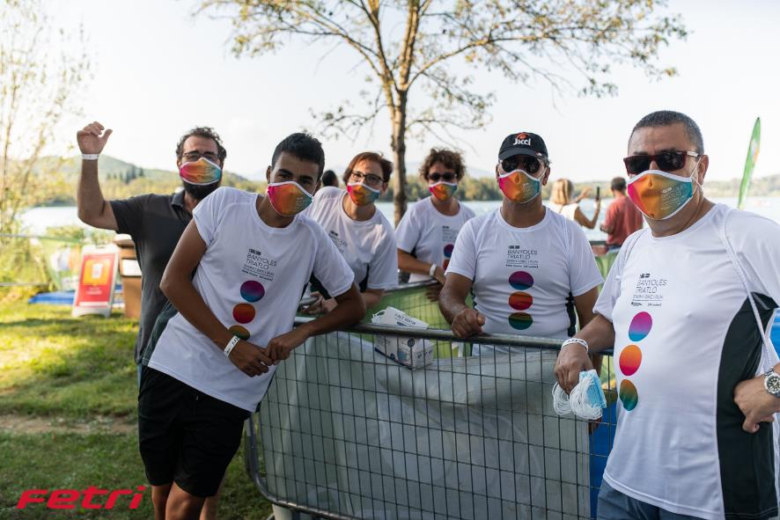
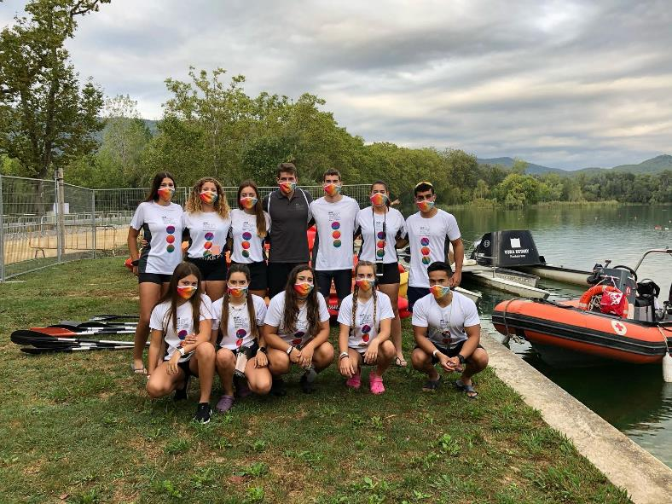
Staff / Voluntarios / Oficiales

Slide 44
Espectadores
No habrá zonas específicas de espectadores, pero la competición se puede programar y preparar para permitir un número concreto de espectadores acordado con las autoridades
La sede se amplía en perímetro para evitar la presencia de público
Como medidas correctoras, se colocan las competiciones con previsión de mayor afluencia de público en horarios más tempranos por la mañana

Slide 45
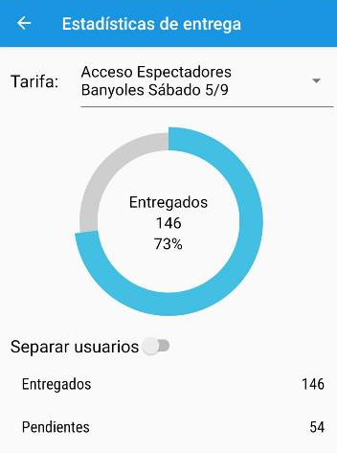
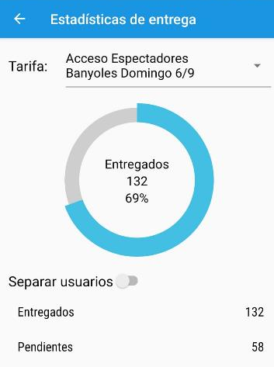
Espectadores / Aforo
En el caso de que se delimite que los espectadores pueden acceder bajo un aforo delimitado, se aplicará el siguiente proceso
Todo aquel que quiera acceder como espectador, deberá registrarse previamente en la plataforma habilitada al efecto
Será necesario presentarse en los horarios establecidos para recoger la acreditación
Será necesario aportar el cuestionario médico y someterse al control de temperatura e higiene de manos
En todo momento tendremos registradas las personas que han accedido, así como las horas de acceso

Slide 46
Sport Presentation y Locutores
A continuación ponemos algunos ejemplos de mensajes que los locutores de los eventos deben transmitir hacia el público y espectadores
Recordamos a todos los asistentes la importancia de atender a las recomendaciones de seguridad generales y específicas de la prueba, mantener la distancia de seguridad interpersonal, usar mascarilla si no es posible hacerlo, y no generar aglomeraciones. Os agradecemos a todos la colaboración para disfrutar de un evento seguro.
Algunas de las zonas principales de la competición tienen acceso limitado o no son accesibles para evitar riesgos innecesarios. Os invitamos a disfrutar de la prueba en lugares seguros, manteniendo la distancia de seguridad entre espectadores y con respecto a los deportistas. Por la seguridad de todos, responsabilidad social.
Gracias a todas y todos por acompañarnos, os rogamos también que lo hagamos con responsabilidad para favorecer el buen desarrollo de la competición. Evitemos el contacto interpersonal y utilicemos mascarilla en las zonas donde no sea posible hacerlo. No dejes de animar a tu triatleta o equipo, pero hazlo con seguridad para todos y sin generar aglomeraciones.
La distancia interpersonal, el uso de la mascarilla y la higiene de manos son nuestros mejores aliados para seguir disfrutando del deporte con seguridad. Respetamos la señalización y zonas acotadas, y atendemos a las indicaciones de voluntarios y personal de la organización. Gracias a todas y todos por colaborar.

Slide 47
Medios de comunicación
Se establece un máximo de 6 fotógrafos oficiales acreditados.
No se entregará ninguna acreditación/peto de prensa, a aquellos que no lo hayan solicitado previamente por la aplicación FETRI. Desde la FETRI se solicitará el apoyo local de la sede, para que los medios locales/autonómicos sigan ese proceso.
Se recomienda que los medios de comunicación hagan uso de mascarillas cuando estén realizando entrevistas o se encuentren en las zonas acreditadas.
En la zona de meta, se debe marcar en el suelo las zonas para los fotógrafos y medios de comunicación.
En el caso de las competiciones de clubes/equipos, solo se entrevistará a un representante del club y la zona de entrevistas deberá ser lo suficientemente amplia para mantener la distancia social recomendada.
En el caso de los micrófonos para entrevistas de medios comunicación, deberán estar protegidos.

Slide 48
Ficha Procedimiento Medios de Comunicación
META
20 m.

Slide 49
Servicios al deportista
Reuniones técnicas
Secretaría y entrega de dorsales
Guardarropa
Entrenamientos y/o reconocimientos de los recorridos
Servicio mecánico
Servicio de fisioterapia
Baños / Duchas / Vestuarios

Slide 50
Servicios al deportista / Reuniones técnicas
No se realizarán reuniones técnicas presenciales.
En los días previos al evento, la FETRI habilitará una hora donde presentará la reunión técnica por videoconferencia en directo y responderá a las preguntas de los deportistas y entrenadores.
La FETRI grabará todas las reuniones técnicas, las subirá a la web y comunicará a los deportistas inscritos los enlaces de las mismas.
En el caso de las competiciones de Élite, se habilitará un procedimiento específico para asegurar que, si se produce la baja de un deportista, la lista de espera avanzará.

Slide 51
Servicios al deportista / Inscripciones
Hay que tomar varias medidas en el proceso de inscripción:
Informar a los deportistas de las posibles medidas a tomar sobre toma de temperatura, pruebas de diagnóstico y posible comunicación de datos personales a las autoridades competentes si se detectasen infectados.
Informar a los deportistas de más de 60 años de la mayor probabilidad de consecuencias graves en caso de contagio, recomendando su no participación o su mayor toma de medidas preventivas.

Slide 52
Servicios al deportista / Entrega de dorsales
A la hora de preparar los sobres, etc.; se debe cumplir con todas las medidas higiénicas y de seguridad.
No se permite incluir ningún tipo de folleto o similar en el sobre con el material de competición.
Se establecerán franjas horarias para las entregas de dorsales de acuerdo con los horarios de salida establecidos. Las entregas de dorsales se realizarán preferentemente a los técnicos de los clubes.
En cualquiera de los casos, se mantendrá la distancia social recomendada en la cola de entrega de dorsales.
En el caso de que se entreguen chips a los deportistas, estos deben ser desinfectados de acuerdo a las indicaciones del proveedor del servicio / fabricante. En estos casos, se recomienda no reutilizar los velcros.

Slide 53
Servicios al deportista / Entrega de dorsales
Se habilitarán los sistemas electrónicos de entrega de dorsales para minimizar la interacción con papeles.
Los voluntarios y el staff que estén en esta zona, deberán usar mascarilla.
Se instalarán en el mostrador mamparas protectoras transparentes de metacrilato o similar.
Será obligatorio el uso de mascarilla por parte de los deportistas/técnicos durante el proceso de recogida de dorsales.
El deportista o el técnico del club, deberá entregar el documento Cuestionario COVID-19 que se encuentra disponible en el siguiente enlace (descargar aquí).

Slide 54
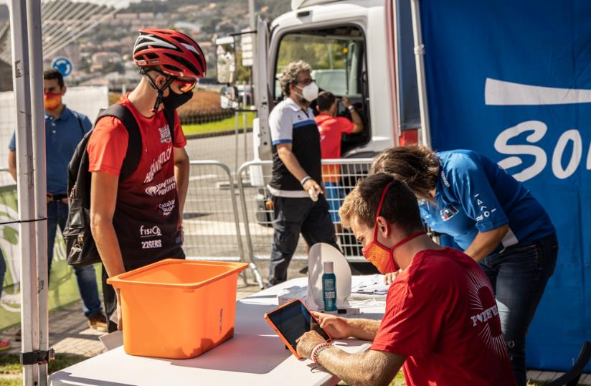
Servicios al deportista / Entrega de dorsales
La entrega de dorsales tendrá un camino dirigido en un único sentido de circulación, y donde se deberá mantener la distancia de seguridad
Se realizará únicamente a los técnicos de los clubes
Se utilizará un sistema electrónico

Slide 55
Ficha Entrega de dorsales
MESA
MESA
MESA
1,5 m.
1,5 m.
SALIDA
Se establecen tres puntos de entrega
El acceso solo estará permitido a los técnicos de los clubes previamente acreditados o a los deportistas con su DNI y justificante de inscripción
El acceso será por la puerta principal, y no se podrá permanecer en la sede, si no que se abandonará inmediatamente se retire el dorsal

Slide 56
Servicios al deportista / Guardarropa
Los deportistas deben llevar mascarilla.
Los voluntarios deben llevar guantes y mascarilla. Los guantes deben cambiarlos o desinfectarlos entre tandas de deportistas si las hubiere.
Se entregará al deportista una bolsa para el guardarropa, de manera que se evite el proceso continuo de desinfección.
El deportista dejará la bolsa identificada encima de la mesa que le corresponda y el voluntario la colocará en la zona habilitada.
El deportista debe anticipar la entrega, ya que podría encontrar colas.
Para la recogida, el deportista debe mostrar su dorsal y los voluntarios depositarán la bolsa encima de la mesa.
El personal del guardarropa desinfectará las asas de las mochilas al recogerlas y al devolverlas mediante pulverización.
Se habilitarán las zonas necesarias en función de la participación en el evento, con un mínimo de dos puestos.

Slide 57
Ficha Procedimiento Guardarropa
SISTEMA PERCHAS
MESA IMPARES
MESA PARES
1,5 m.
1,5 m.
SALIDA

Slide 58
Servicios al deportista / Otros
Entrenamientos / Familiarizaciones: No se realizarán
Servicio Mecánico: No se habilitará. El deportista es responsable de su equipamiento de repuesto.
Servicio de Fisioterapia: No se facilitará.
Baños: Se habilitarán baños en la zona de transición.
Duchas y Vestuarios: No se habilitarán en ningún caso.

Slide 59
Competición
Formatos
Control de Material
Salida
Fin de natación
Área de transición
Carpas de cambio
Ciclismo
Carrera
Avituallamientos
Meta
Zona de recuperación

Slide 60
Servicios al deportista / Control de material
Los voluntarios y oficiales deben llevar mascarilla.
Se hará uso de herramientas electrónicas para el control de material para evitar la manipulación de papel.
Se establecerán franjas horarias por rango de dorsal para evitar colas.
Se debe respetar la distancia social recomendada de 1,5 metros en el acceso al control de material.
Todo el proceso de revisión será visual y no se tocará el material, salvo que sea estrictamente necesario.
Es obligatorio que los deportistas lleven mascarilla durante este proceso.
En el caso de la retirada del material, es responsabilidad del deportista hacer la retirada del mismo.

Slide 61
Servicios al deportista / Asistencia mecánica
No habrá servicio mecánico; cada deportista deberá ser responsable de traer sus herramientas para el caso de que haya que hacer alguna reparación

Slide 62
Competición / Área de Transición
Cada equipo dispondrá de dos tramos de barra para la competición contrarreloj por equipos y un tramo de barra para el relevo
La distancia entre barras (pasillos) deberá ser al menos de 5 metros.
Se debe facilitar una cesta a cada deportista, que la recogerá él mismo, a la entrada de la zona de transición el día de la competición.
En el caso de reutilizar cestas, hay que intentar hacerlo de un día para otro y deberán ser desinfectadas. Ello podría conllevar que se dejasen puestas en su sitio para no manipularlas y dejar que actúe el desinfectante.

Slide 63
Baños / Área de Transición
En el caso de que se dispongan baños en la zona de transición estos deben colocarse de la siguiente manera
Los WC deben ser limpiados de manera regular y tener gel hidroalcohólico disponible
3 m.
3 m.
3 m.
3 m.
3 m.
3 m.

Slide 64
Competición / Ciclismo
Circuitos lejos de la posibilidad de acceso de público

Slide 65
Competición / Carrera
Los segmentos de carrera a pie han sido diseñados en modo circular, alargando las vueltas para poder permitir que los deportistas se distancien lo máximo posible

Slide 66
Competición / Avituallamiento
Los voluntarios deben llevar guantes y mascarilla. Los voluntarios que entregan el producto deben ser diferentes a los que recogen los residuos.
Se debe duplicar el número de mesas y de contenedores de residuos.
Se debe alargar la zona de avituallamiento para facilitar su recogida y las aglomeraciones. Solo en las competiciones Élite se podrá entregar el agua a los deportistas. En el resto, será el deportista quien coja la botella de la mesa que deberá estar abierta sin tapón.
Se recomienda que se sigan las directrices de la OMS (https://www.who.int/foodsafety/publications/consumer/manual_keys_es.pdf?ua=1)
Los voluntarios únicamente se encargarán de reponer las mesas sin entrar en contacto con los deportistas.

Slide 67
Ficha Procedimiento Avituallamiento Carrera
MESA
MESA
MESA

Slide 68
Competición / Áreas de Penalización
En las áreas de penalización, se debe asegurar que se ubican en espacios abiertos y amplios para garantizar la distancia social recomendada de 1,5 metros.
Se recomienda a los oficiales asignados a esta posición que lleven mascarilla.

Slide 69
Competición / Meta y Zona de Recuperación
La cinta de meta se utilizará solo en las competiciones Élite y deberá ser desinfectada entre carreras.
Se debe incrementar a 20 metros la distancia entre el arco de meta y la zona de medios de comunicación.
No se permitirá el acceso de otros deportistas que hayan finalizado a la zona de meta, como es el caso de competiciones de relevos.
Debe existir un acceso directo al área médica.
Ningún medio de comunicación debe estar en esta área.
Los deportistas abandonarán la zona de meta, recogerán su avituallamiento y se dirigirán a una zona abierta. En el caso de que la participación o la duración del evento sea mayor, se recomienda que el avituallamiento esté en un espacio abierto, separado de la zona de meta.
Solo el personal imprescindible debe permanecer en esta zona.

Slide 70
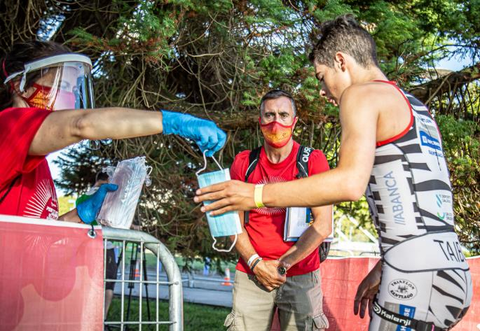
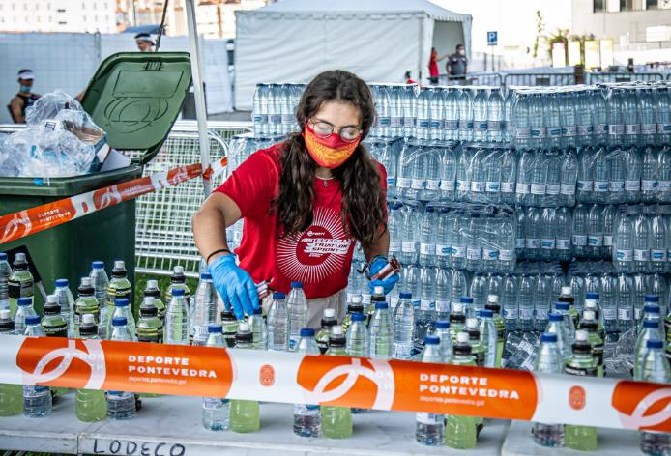
Ficha Procedimiento Avituallamiento Meta
5 m.
5 m.
BOLSA COMIDA
AGUA
ISO
META

Slide 71
Ficha Procedimiento Protocolo
La zona de entrega de medallas deberá tener el perímetro completamente cerrado.
Las entregas se realizarán al finalizar cada competición, y al tratarse de competiciones de equipos, se harán de manera individualizada, equipo por equipo
Solo podrán permanecer en esta zona los deportistas que vayan a subir al podio, las autoridades que realizarán las entregas y el personal de staff y voluntarios que gestionen las entregas
Solo los medios de comunicación acreditados, podrán permanecer en la zona designada para la entrega

Slide 72
Ficha Procedimiento Protocolo
2
1
3

Slide 73
Ficha Procedimiento Protocolo / Clubes
Solo se subirá al podio un representante de cada club
Un voluntario prepara los trofeos/ medallas en una bandeja. Debe llevar guantes y mascarilla.
Los trofeos/ medallas se ponen sobre una bandeja. La autoridad coge la bandeja y la ofrece para que cada deportista coja su trofeo o medalla.
El voluntario desinfecta la bandeja entre podios.
Una sola autoridad por cada podio que se entrega. Debe llevar mascarilla salvo en caso de fotografía, que se permite retirarla momentáneamente.
Deportistas con mascarilla FETRI, entregada.
No habrá entrega de flores, ni podio conjunto, ni champán.

Slide 74
Ficha Procedimiento Protocolo
2
1
3
2 m.
2 m.
TROFEOS

Slide 75
Anexo
Casos de éxito

Slide 76
Clipping Pontevedra

Slide 77
Clipping Pontevedra

Slide 78
Clipping Pontevedra

Slide 79
Clipping Pontevedra

Slide 80
Anexo
Señalización Específica

Slide 81
Señalización específica

Slide 82
Señalización específica

Slide 83
Señalización específica

Slide 84
Señalización específica

Slide 85
Señalización específica

Slide 86
Señalización específica

Slide 88
Anexo
Labores de montaje y desmontaje

Slide 89
Aspectos generales
Cada trabajador debe dedicarse a unas funciones específicas y no realizar funciones en general.
El trabajo se distribuirá individualmente o por parejas fijas cuando sea necesario. Este trabajo por parejas será el más utilizado y siempre que sea necesario más personal, se regirá por la suma de las mismas parejas.
Se priorizará la realización del trabajo guardando la distancia de seguridad recomendada, utilizando la mascarilla cuando no se pueda guardar la distancia de seguridad.
Será obligatorio el uso de guantes de trabajo salvo trabajos en los que, por sus características, no se puedan utilizar. Estos serán rociados de desinfectantes después de cada trabajo.
Ropa de trabajo: se cambiarán de ropa de trabajo todos los días.
Herramientas: cada operario tendrá su herramienta que no compartirá con el resto.

Slide 90
Alojamiento, manutención y viajes
Los desplazamientos en vehículos se llevarán a cabo cumpliendo la legislación determinada por la autoridades competentes en el momento y priorizando el transporte conjunto de las parejas de trabajo.
Para los viajes en transporte público, se seguirán las normativas aplicables para la prevención del contagio de la COVID-19.
En los alojamientos, igualmente, se cumplirá con la legislación vigente en ese momento, y se priorizará en su caso el alojamiento común de las parejas de trabajo.
Para las comidas se priorizará el consumo de comida propia o pic-nic en espacios abiertos y separados, siendo permitida la restauración en restaurantes intentando acudir de forma escalonada y en grupos pequeños.

Slide 91
Partes del montaje
Carga y descarga del material en el almacén.
Montaje:
Segmento de natación.
Segmento de ciclismo.
Segmento de carrera.
Meta y Post-meta.
Otras zonas.
Tratamiento del material una vez finalizado el uso.

Slide 92
Carga /descarga material en el almacén
El material debe estar paletizado siempre que sea posible para evitar al máximo la manipulación de la carga.
La carga y descarga debe llevarse a cabo mediante medios mecánicos siempre que sea posible (traspaleta o carretilla).
El paletización del material se hará por áreas de trabajo, así como la carga de los vehículos.
Se intentará que cada vehículo sea cargado y descargado por el mismo personal, a poder ser parejas de trabajadores, que también se encargarán de esa parte del montaje.

Slide 93
Carga /descarga material en la sede
Se regirá por los mismos principios que en el almacén.
Si existe almacén centralizado, habrá una persona que recepcionará el material y se encargará de su distribución.
Si el traslado se hace por áreas de trabajo y con los operarios, se irá directamente al área de trabajo y se realizará el montaje.

Slide 94
Montaje / Ciclismo
El montaje suele corresponder a material de señalización, conos, cinta de balizar y vallados.
Se realizará por equipos de dos trabajadores, conductor y operario, que llevarán mascarilla.
El conductor será el mismo y se quitará los guantes de trabajo para conducir, limpiándose las manos con gel hidroalcoholico frecuentemente. Se limpiarán las partes del vehículo de contacto en cada jornada de trabajo.
Cada operario llevará su material de trabajo, cinta de balizar, bridas, herramienta, etc., y no la compartirán.

Slide 95
Montaje / Carrera
Es similar al montaje de ciclismo, pero a veces se realiza caminando, lo que disminuye el riesgo para mantener las distancias de seguridad.
Se deben seguir las mismas indicaciones de uso de guantes y compartición de material que para el montaje de ciclismo.

Slide 96
Montaje / Meta y Post-meta
Incluye el montaje del arco de meta, recta de meta, moqueta, publicidad, carpas, etc.
El montaje y desmontaje del arco debe realizarse entre dos operarios. Se intentará montar y desmontar con carretilla elevadora siempre que se pueda.
El montaje y desmontaje de la publicidad se hará de forma individual y cada operario llevará sus propias bridas y alicate.
El montaje de las vallas se hará por dos operarios.
La moqueta se podrá colocar por más de 2 operarios cuando sea preciso, pero siempre guardando las distancias y utilizando cada operario su herramienta.
Las carpas se montarán entre dos operarios.

Slide 97
Montaje / Otras zonas
Zona de premiación: la trasera y el podio se montará por dos operarios.
Almacén: se evitará, siempre que se pueda, tener una almacén de uso común. Se intentará que cada vehículo lleve las estructuras a montar junto con las herramientas y el material necesario. Si fuese necesario el almacén, debería haber un responsable que entregue y recepcione el material, encargándose de su desinfección si fuese necesario.
Megafonía: será también montada por uno o dos operarios y se encargarán de desinfectar frecuentemente monitores de uso común.
Pantallas TV: Igual que la megafonía.

Slide 98
Tratamiento del material tras su uso
Debe fumigarse antes de su desmontaje con desinfectante:
Barras de transición
Arco de meta
Pancartas de publicidad
Moqueta
Paredes de carpas
Cajas de transición
Tiempos de desmontaje:
El desmontaje debe realizarse una vez pasado el tiempo de acción del desinfectante tras la fumigación.
Se intentará retrasar el máximo tiempo posible.
El material no tendrá que ser desinfectado posteriormente en el almacén.
Solo deberá ser desinfectado el material que pudiese ser utilizado los días posteriores.

Slide 99
Tratamiento del material tras su uso
Debe desinfectarse en el almacén:
Señalización
Cajas de transición (si no se hubiesen podido desinfectar bien tras la competición y se fuesen a utilizar en menos de 2 semanas)
Herramienta si es de uso común.
Interior de vehículos.

Slide 100
Anexo
Oficiales

Slide 101
Competiciones Élite
Registro
No existe registro como tal por lo que la función de registro queda eliminada
Control de material
Se realizará con sistemas electrónicos siempre que sea posible.
Se habilitarán pasillos cerrados de 1’5 metros de longitud en el que:
Al principio del mismo se colocará un oficial que realizará la revisión visual de la bicicleta y medición del acople y la foto de la uniformidad.
Al final del pasillo (en el extremo que accede a transición), otro oficial realizará la identificación mediante sistemas electrónicos
Se deberán habilitar al menos 2 pasillos de control de material separados entre ellos 1,5 metros.
Oficiales en salida
Se mantendrán los 7 oficiales siempre que sea viable mantener la distancia de seguridad de 1,5 metros.

Slide 102
Competiciones Élite
Oficiales en natación
Se mantendrá un mínimo de 2 oficiales
Oficiales en transición
Se mantendrá un mínimo de 4 oficiales dentro de la transición debiendo colocarse a un mínimo de 1,5 m de distancia respecto a las barras o soportes.
En las líneas se colocaran unas banderolas que indiquen el lugar de montaje y desmontaje. En esa posición habrá un oficial grabando el montaje/desmontaje, dejando 1,5 m. de distancia sobre los deportistas.

Slide 103
Competiciones Élite
Oficiales en ciclismo
Se mantendrá un mínimo de 2 oficiales. Se recomienda que cada oficial traiga su propio casco. En caso contrario, el casco que le facilite la organización deberá haberse desinfectado antes. El casco deberá ser integral, y en caso de que no lo sea, el oficial deberá llevar mascarilla. Se recomienda que el oficial que vaya asignado a una moto traiga sus propios guantes
Oficiales control de vueltas
Se recomienda el uso de un sistema electrónico de vueltas. De no disponer de el, se valorará el dejar vacante esta función.
Oficiales avituallamientos
Se elimina esta función

Slide 104
Competiciones Élite
Oficiales carrera a pie
Se mantendrá un mínimo de 2 oficiales. Se colocarán siempre a un mínimo de 10 metros del deportista. La bicicleta que utilicen ha debido ser desinfectada previamente. Mientras estén realizando el ejercicio el uso de la mascarilla no será obligatorio.
Oficiales en meta (“backup”)
Se quedará un único oficial que deberá utilizar grabadora de audio para la recogida de los dorsales
Se deberá colocar una cámara fija con pie, gestionada por el oficial que grabará todas las llegadas.

Slide 105
Competiciones Élite
Penalty box
Se mantendrá con 1 único oficial y la pizarra deberá ser lo suficientemente grande como para que permita la distancia social y la visibilidad de la pizarra
Doble vallado para la distancia de seguridad con el público en caso necesario, intentando buscar una ubicación más protegida que evite la cercanía de este.
En caso de necesidad de apoyo se controlará el número de oficiales que van en apoyo según la capacidad del mismo.
El material debe desinfectarse antes de su uso.
Wheel stop
Se mantendrá con 1 único oficial la deberá ser lo suficientemente grande como para que permita la distancia social con el deportista.
Doble vallado para la distancia de seguridad con el público en caso necesario, intentando buscar una ubicación más protegida que evite la cercanía de este.
El oficial deberá utilizar guantes en caso de que manipule las ruedas

Slide 106
Competiciones de MD y LD / o sin drafting
Control de material
Se realizará con sistemas electrónicos siempre que sea posible.
Se habilitarán pasillos cerrados de 1’5 metros de longitud en el que:
Al principio del mismo se colocará un oficial que realizará la revisión visual de la bicicleta y medición del acople y la foto de la uniformidad.
Al final del pasillo (en el extremo que accede a transición), otro oficial realizará la identificación mediante sistemas electrónicos
Se deberán habilitar al menos 5 pasillos de control de material separados entre ellos 1,5 metros. Este número se deberá incrementar en función del volumen participación y horarios de acceso.
Oficiales en salida tipo “Rolling Start”
No habrá oficiales en las puertas de acceso. El deportista será responsable de acceder a su cajón de salida.
Habrá un oficial por pasillo de salida, pero siempre colocado en un lateral del pasillo y el deportista será responsable de salir cuando suene el pitido.
La separación entre pasillos deberá ser de 1,5 m.

Slide 107
Competiciones de MD y LD
Oficiales en natación
Se mantendrá un mínimo de oficiales necesario según el tipo de segmento.
Oficiales en transición
Se mantendrá un mínimo de 4 oficiales dentro de la transición debiendo colarse a un mínimo de 1,5 m de distancia respecto a las barras en las que se encuentren en ese momento los deportistas.
En las líneas se colocaran unas banderolas que indiquen el lugar de montaje y desmontaje. En esa posición habrá un oficial, dejando 1,5 m. de distancia sobre los deportistas para controlar y hacer rectificar a los deportistas que incumplan la norma de las líneas.

Slide 108
Competiciones de MD y LD
Oficiales en ciclismo
Se mantendrá un mínimo de oficiales para el control del “Drafting”. Se recomienda que cada oficial traiga su propio casco. En caso contrario, el casco que le facilite la organización deberá haberse desinfectado antes. Si el casco es integral, el uso de mascarilla mientras lo lleve puesto no será necesario.
Oficiales en Penalty Box de ciclismo
Se determinará que haya 1 o 2 oficiales por cada Penalty Box, en función de la configuración de la competición
Oficiales Control de Paso
Esta función debe sustituirse por mecanismos electrónicos como mantas

Slide 109
Competiciones MD y LD
Oficiales carrera a pie
Se mantendrá un mínimo de 2 oficiales. Se colocarán siempre a un mínimo de 10 metros del deportista. La bicicleta que utilicen ha debido ser desinfectada previamente. Mientras estén realizando el ejercicio el uso de la mascarilla no será obligatorio.
Oficiales en meta (“backup”)
Se quedará un único oficial que deberá utilizar grabadora de audio para la recogida de los dorsales
Se deberá colocar una cámara fija con pie, gestionada por el oficial que grabará todas las llegadas.
Cronometraje manual
En el caso de que se realice cronometraje manual, todo debe pasar por un proceso de revisión específico en cuanto a necesidades y material específico de cronometraje

Slide 110
Material adicional Oficiales Contexto COVID-19
Material | Observaciones
Teléfono(s) móvil(es) con datos activados y sistema de llamadas bloqueado para “check – in” y “check out”, en número suficiente para garantizar la fluidez de los procesos | En el caso de eventos gestionados por Federaciones que tengan este sistema habilitado. Los oficiales asignados podrán decidir hacer uso del suyo propio, o de la Federación correspondiente
Banderolas verdes (x2 – línea de montaje) y Banderolas rojas (x2 – línea de desmontaje) | Para colocar a los extremos de las líneas
Cámara con trípode | Para la grabación de las entradas en meta
Grabadora | Para la grabación de las entradas en meta
Tablet | Para la grabación de las líneas de montaje y desmontaje
Silbato | Cada oficial hará uso de su propio silbato, y se usará solo en los casos que sea necesario

Slide 111
Anexo
Medidas de Higiene y Sanitarias

Slide 112
Medidas Higiénico-Sanitarias Individuales
Prohibir la ingestión de alimentos, bebidas o tabaco en los lugares de riesgo (solo se puede hacer en las zonas habilitadas a dicho efecto y con las normas establecidas).
Dotar de los EPIs que las autoridades sanitarias recomienden adecuadas a cada puesto.
Disponer de baños con antisépticos para su uso.
Lavarse las manos antes y después de comer y al empezar y finalizar la labor designada.
Lavar o desechar los equipos de protección individual con seguridad.
NOTA: Para el lavado de manos hay que implementar varios puestos identificados con gel desinfectante o agua y jabón, y papel.

Slide 113
Personal afectado
Deportistas (incluidos los técnicos y delegados de clubes)
Personal de organización (Staff)
Voluntarios
Oficiales
Sanitarios
Medios de comunicación
Espectadores
Autoridades
Otros

Slide 114
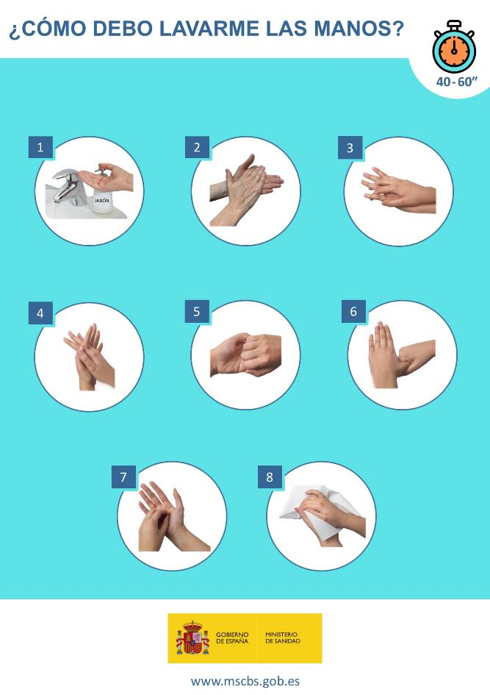
Ficha EPI Lavado de manos

Slide 115
Ficha EPI Guantes
Lávate las manos antes de ponértelos.
Ponte el guante tirando desde la parte trasera de éste sin tocar la parte de los dedos o la palma.
Evita tocarte la cara, incluida la mascarilla si la llevases.
Quítatelos según la figura siguiente.
Deséchalos después de su uso.
Lávate las manos después de quitártelos.

Slide 116
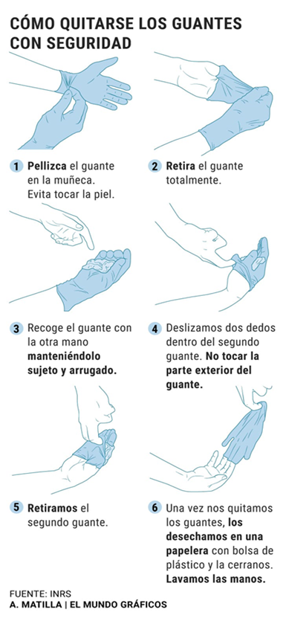
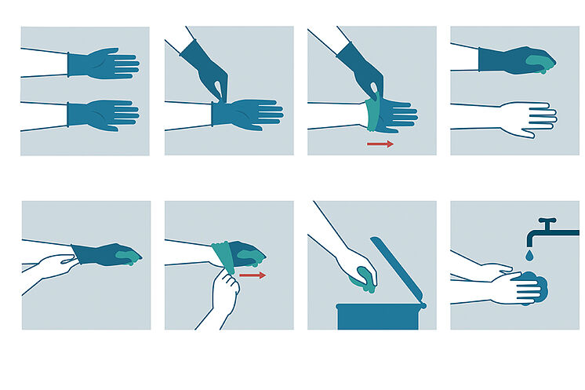
Ficha EPI Guantes

Slide 117
Ficha EPI Mascarilla
Las mascarillas pueden ser de autoprotección FFP2 o 3 y tipo quirúrgicas que evitan el contagio a terceros.
Lávate las manos antes de ponértela.
Cubre totalmente la boca, nariz y barbilla con ella.
Evita tocar la mascarilla mientras la llevas puesta.
Desecha la mascarilla cuando esté húmeda o mojada.
Para quitártela, hazlo por la parte trasera evitando tocar la parte frontal.
Lávate las manos después de usarla.
HAZ UN USO RESPONSABLE Y ADECUADO PARA NO CONTRIBUIR AL DESABASTECIMIENTO.

Slide 118
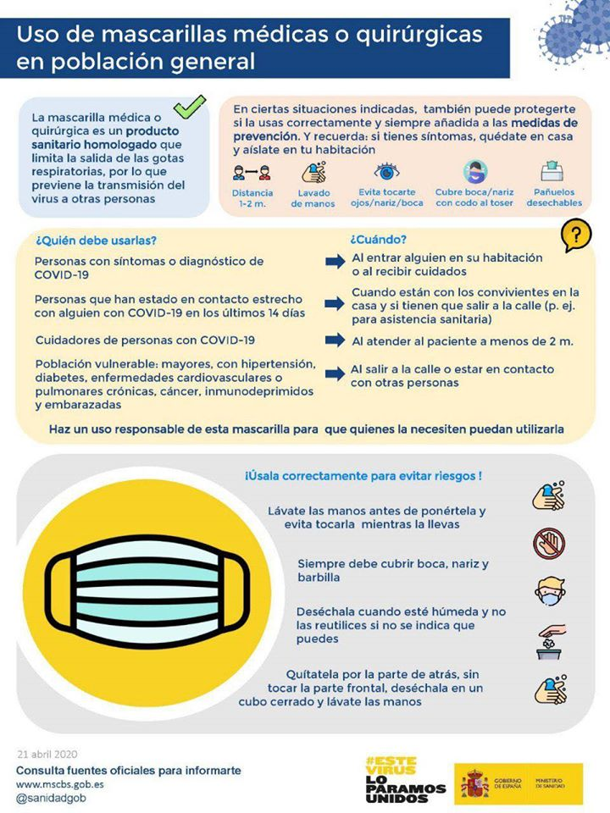
Ficha EPI Mascarilla

Slide 119
Ficha EPI Mascarilla

Slide 120
Información Oficial y Referencias
Este documento ha sido aprobado por los servicios médicos de la FETRI
Para cualquier consulta relacionada con este documento y la implementación de medidas preventivas, se debe contactar con la Federación Española de Triatlón:
Jorge García – jorge.garcia@triatlon.org
Amancio del Castillo – direccion.logistica@triatlon.org
Este documento ha sido desarrollado incluyendo referencias de documentos publicados por las siguientes instituciones
Ministerio de Sanidad (información aquí)
Organización Mundial de la Salud (información aquí)
International Triathlon Union (información aquí)
Herramienta evaluación IAAF (información aquí)

